Slide 1
ГБПОУ Самарской области «Безенчукский аграрный техникум»
Актуальные проблемы воспитания молодежи
Профилактическая работа
Тема: «Принципы деятельности по профилактике в системе СПО»
Автор: Жданова Анастасия Владимировна,
мастер производственного обучения
Безенчук, 2025г

Slide 2
Потребности подростков, которые они не всегда могут или умеют удовлетворить конструктивно:
1. Любопытство, стремление познать и испытать как можно больше
2. Получение удовольствия
3. Принадлежность к социальной группе («Я как мои друзья») или страх перед физической и моральной расправой за сопротивление влиянию
4. Протест против родителей
5. Стремление снизить тревожность, вызванную неуверенностью в себе
6. Стремление уйти от осознания несправедливости мира, разочарований (в том числе в любви), переживания тяжелой утраты (смерти любимых людей)
7. Поиск способов избавления от скуки.

Slide 3
Принципы деятельности по профилактике в системе СПО
1. Принцип ориентации на позитивное
2. Принцип реализации потребности ребёнка в самоутверждении.
3. Принцип индивидуализации
4. Принцип глубокой доверительности и уважения
5. Принцип реальности
6. Принцип деятельностного подхода
7. Принцип рефлексивности

Slide 4
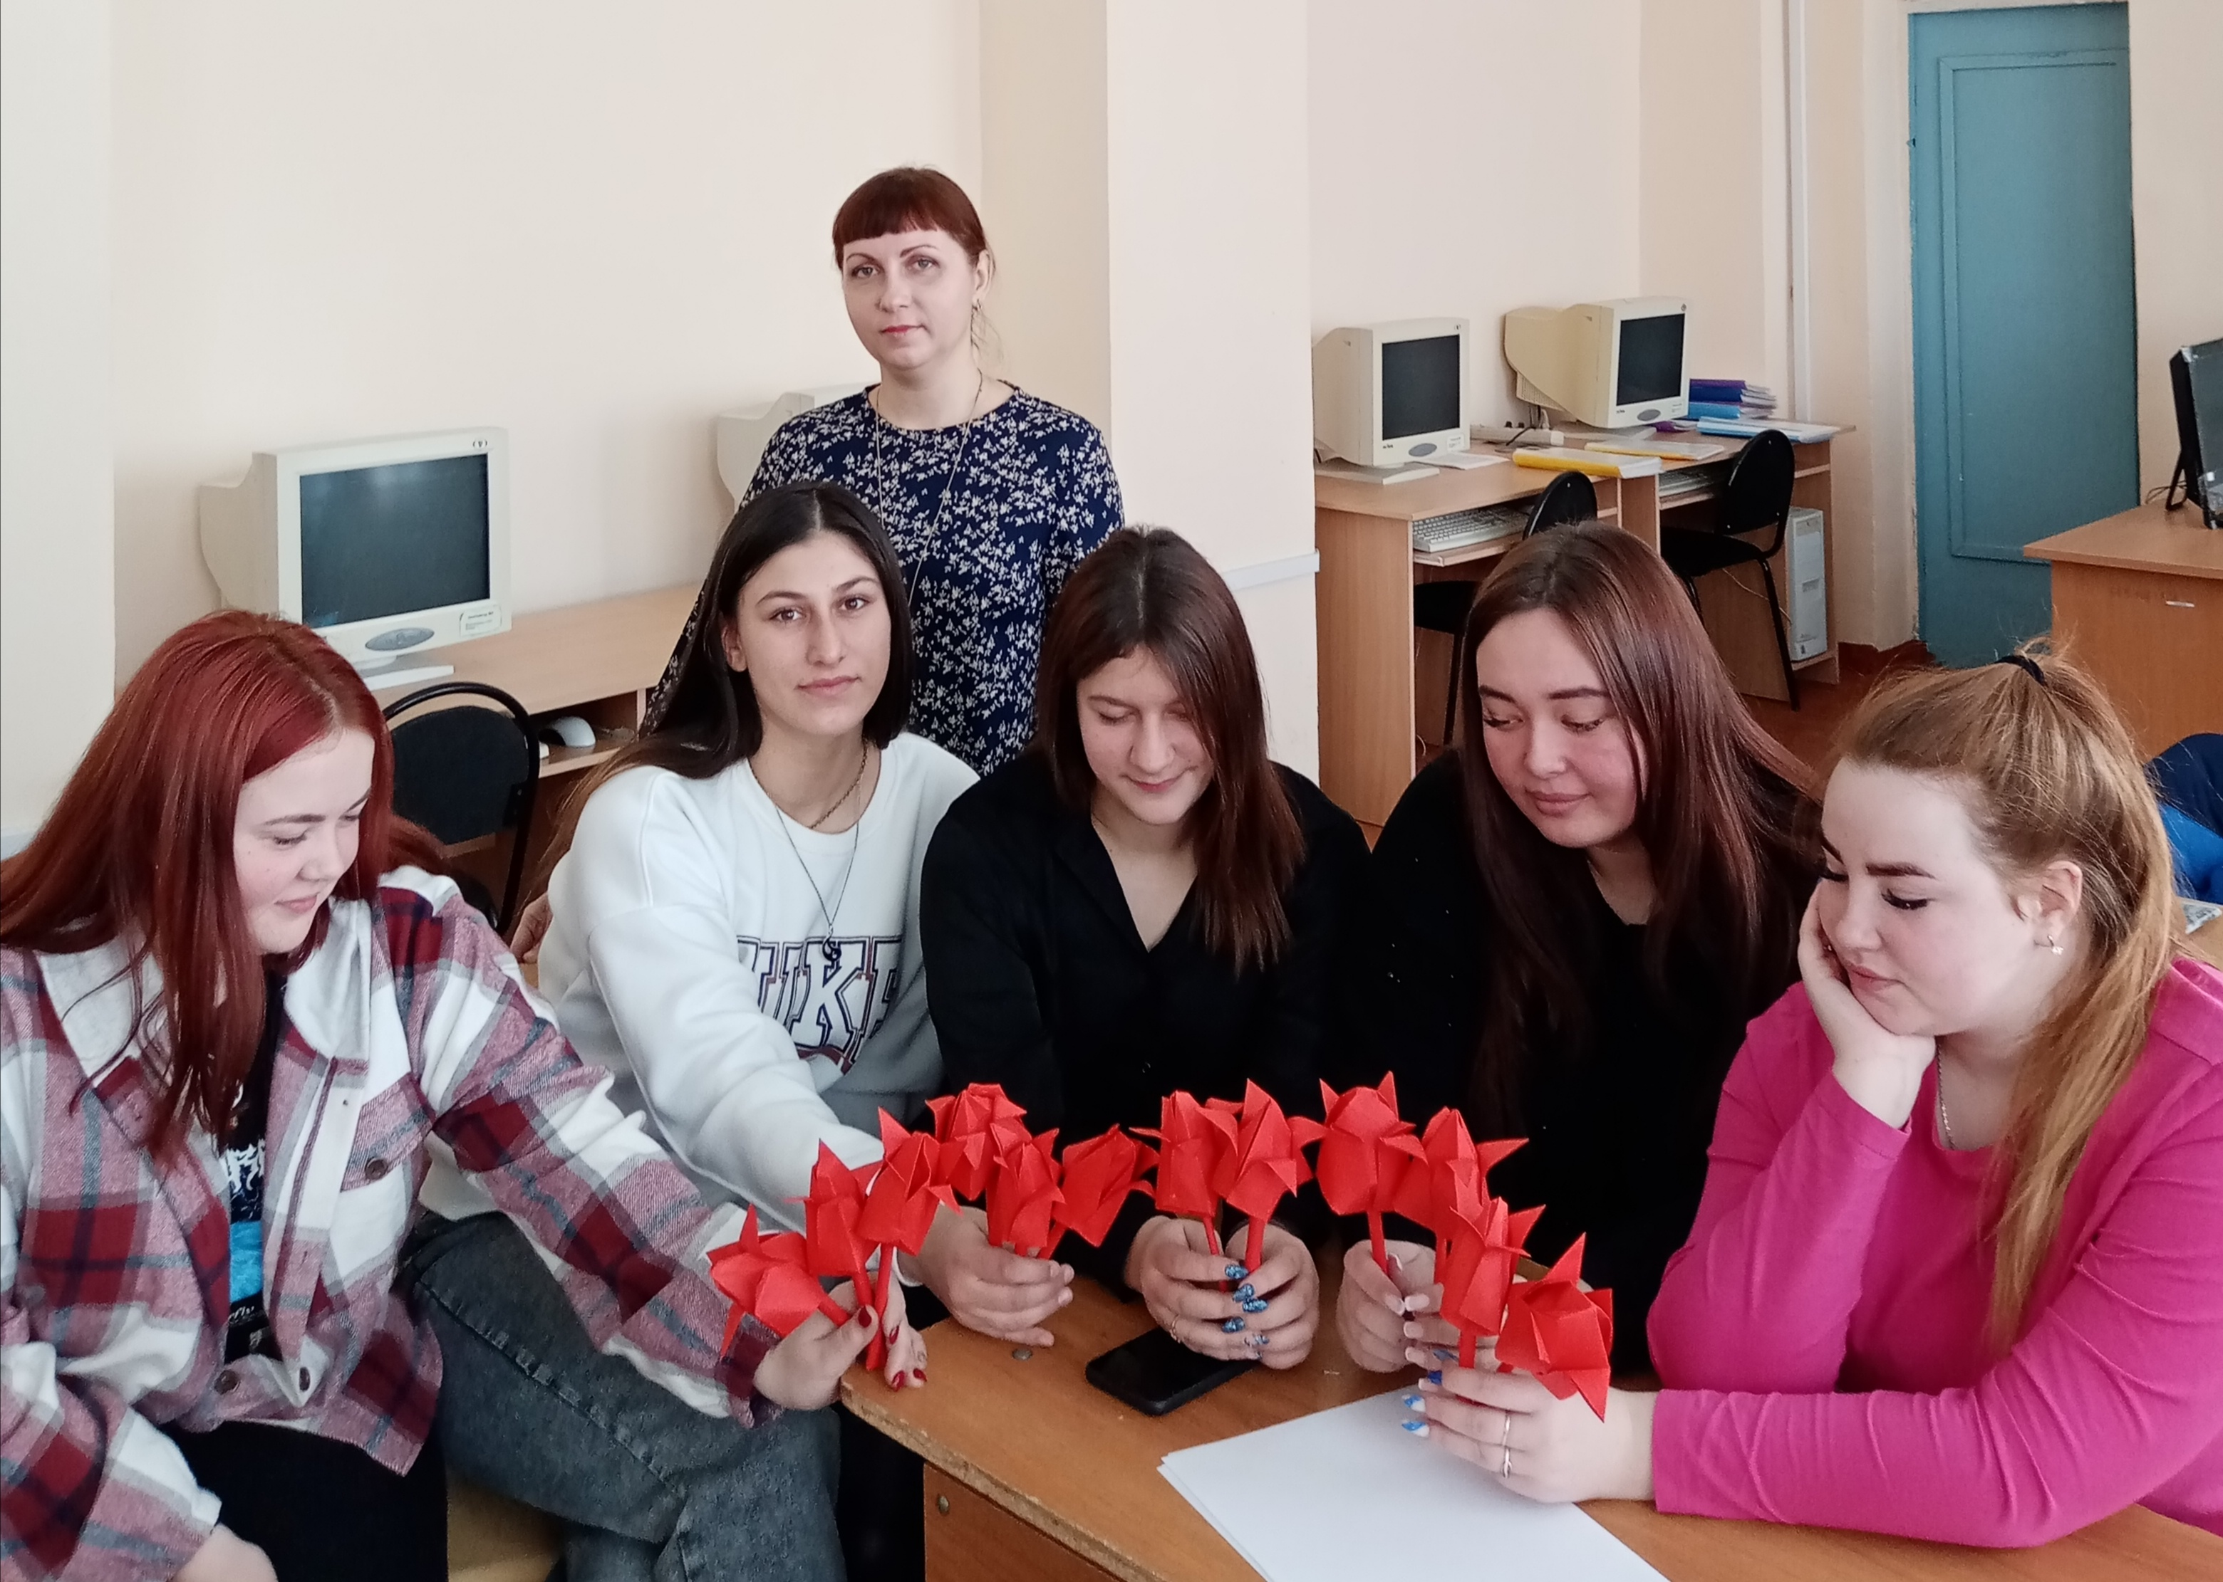
Участие в акции «Красный тюльпан» направлено на формирование у обучающихся жизненных стремлений и духовных ценностей

Slide 5
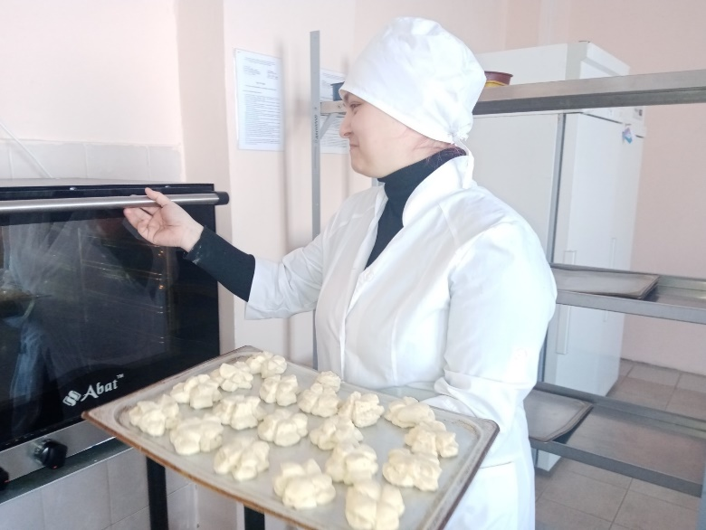
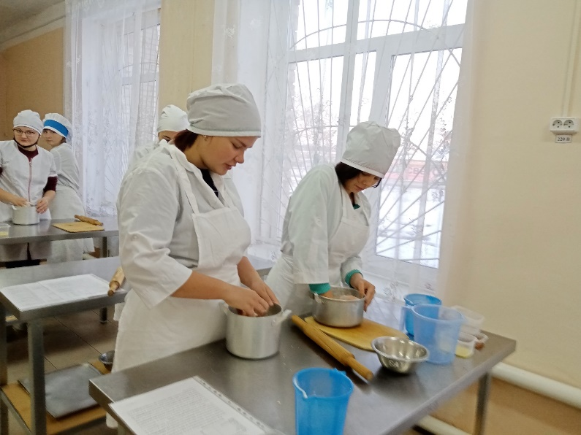
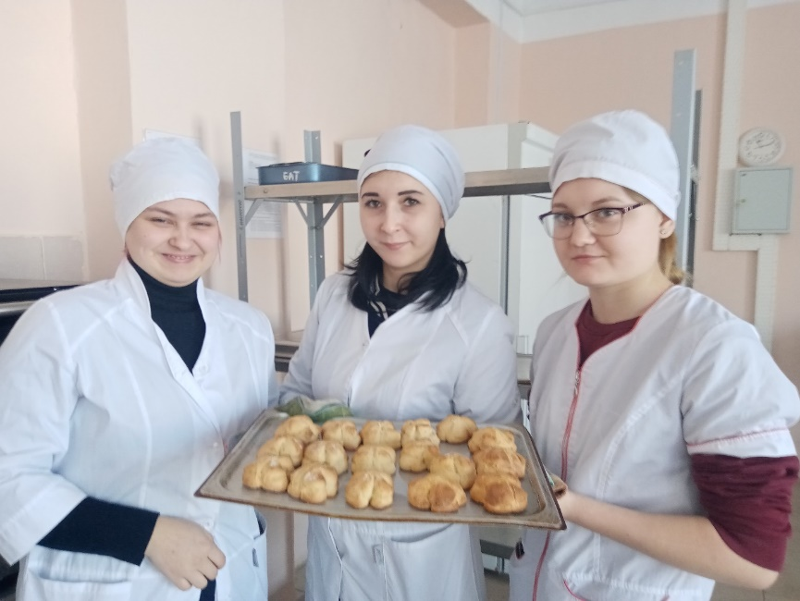
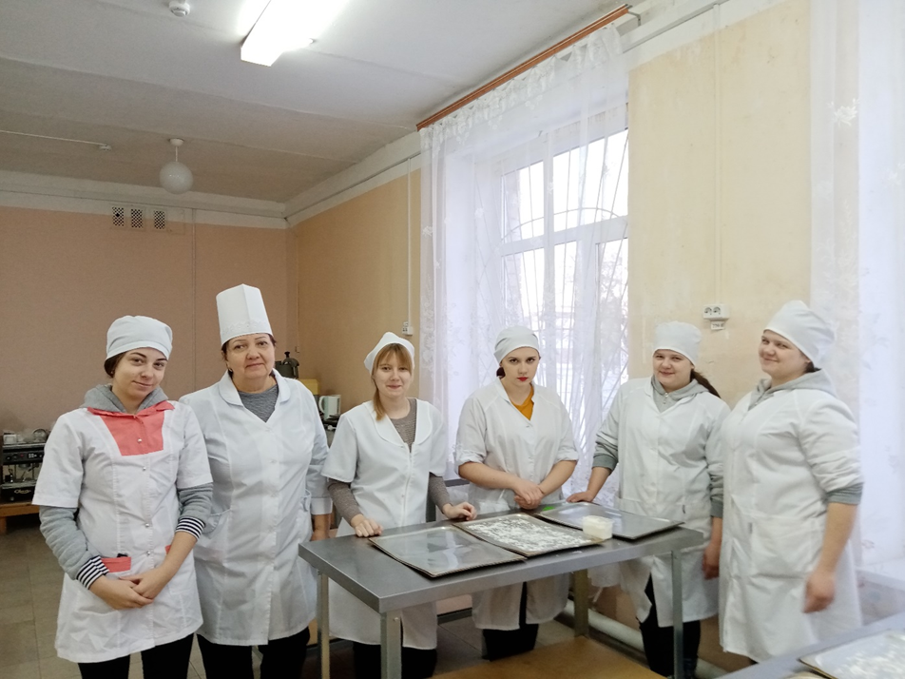
На практических занятиях реализуется принцип деятельностного подхода профилактики

Slide 6
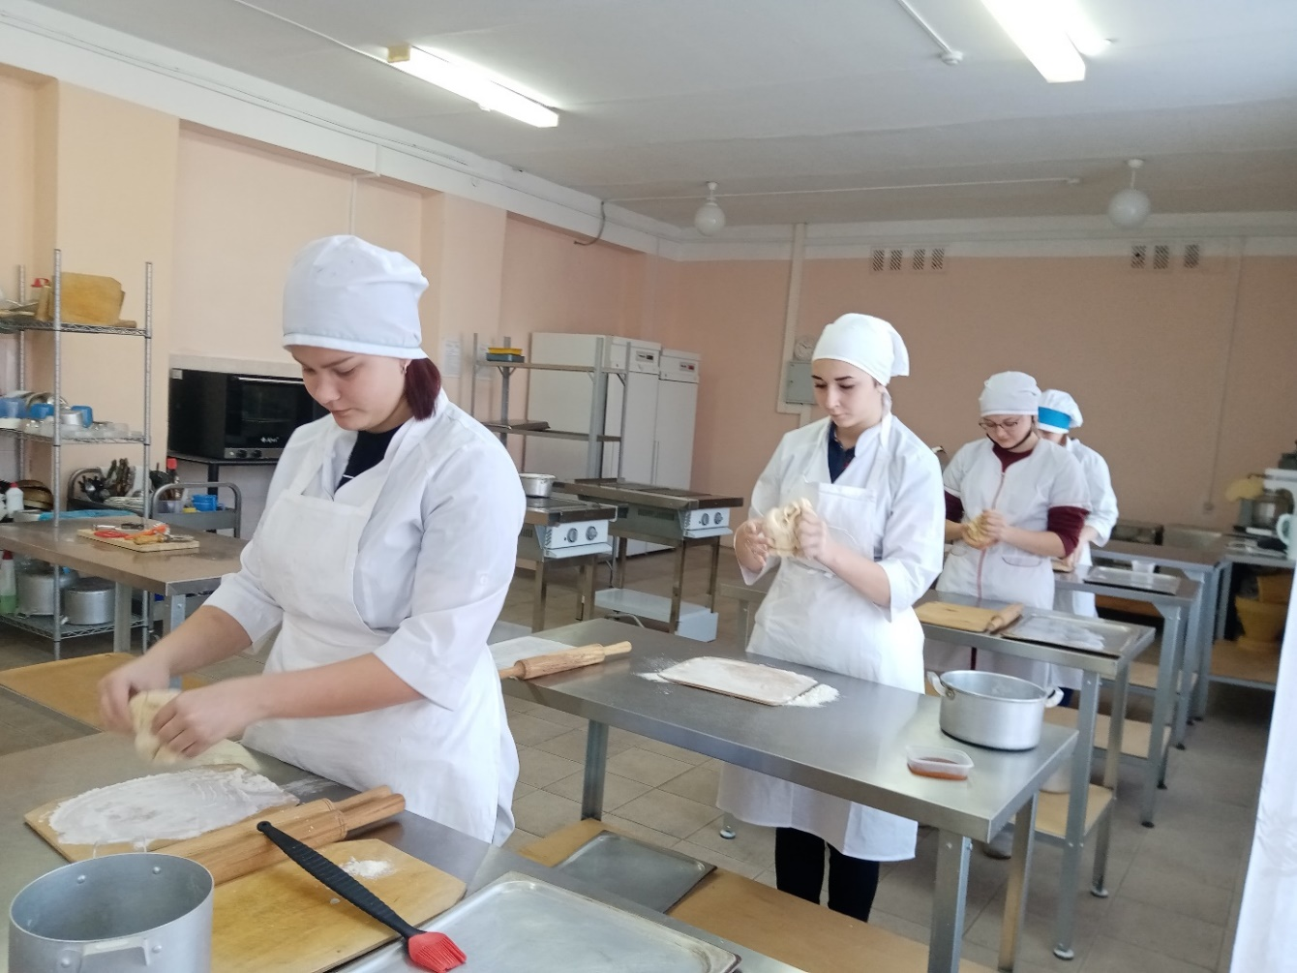
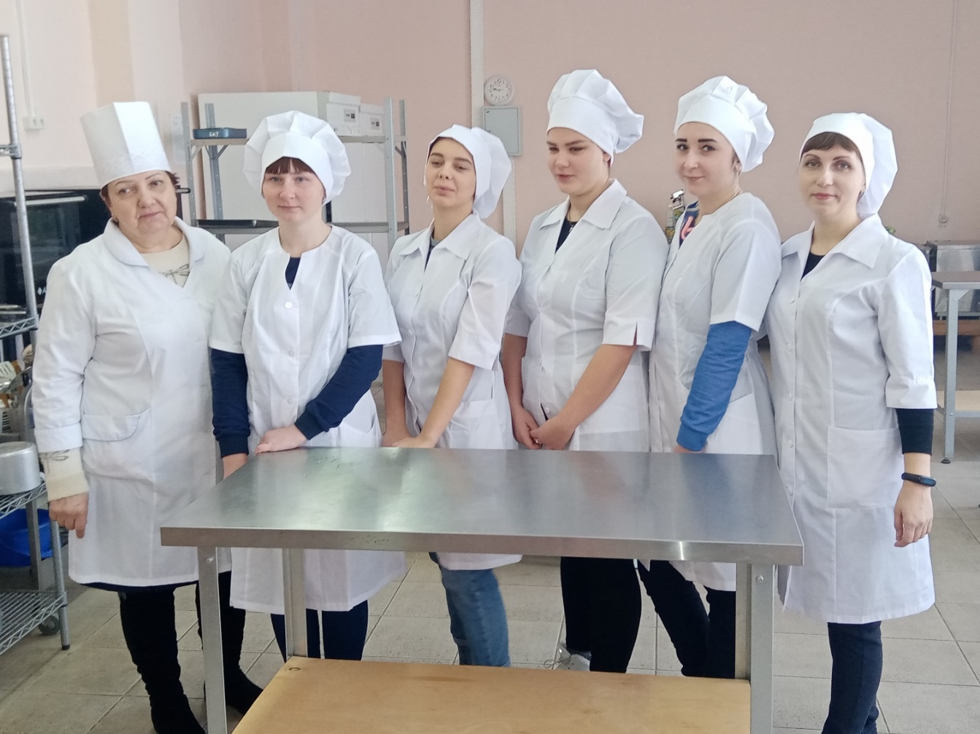
Практические занятия с детьми по выпечке хлеба, пирогов, булочек являются важным звеном в цепочке профилактической работы с обучающимися

Slide 7
Применяя из года в год все эти принципы в работе с группами, я в конце учебного года замечаю положительные результаты
1. Стабильное положительное эмоциональное состояние обучающихся.
2. Адекватная самооценка обучающихся, уверенное и ответственное поведение.
3. Высокий уровень стрессоустойчивости обучающихся.
4. Низкий показатель склонности подростков к отклоняющемуся поведению.
5. Положительный уровень благополучия взаимоотношений в коллективе группы, с родителями, педагогами.
6. Низкий уровень конфликтности.
А главное, группа становится сплоченной командой и с удовольствием осваивает свою профессию.

Slide 8
Спасибо за внимание!

